Slide 1
读懂行为 做智慧父母
赵晓颖
Email: zhaoxiaoying715@163.com
微信号：xiaoying949759

Slide 2
面对孩子的行为，您们：
最关注的问题是什么？
面对这些，有哪些困扰？
有怎样的期待？
。。。 。。。

Slide 3
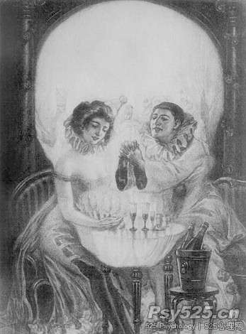
奇妙的图形

Slide 4
行为的由来
经典条件反射

Slide 5
艾里克森关于人生发展的八个阶段及各阶段发展主题
 | 阶段 | 发展 克服 | 发展的主题
1 | 婴儿期 | 信任 不信任 | 学习信任
2 | 儿童早期 | 自主 羞怯、疑虑 | 成为自主者
3 | 学前期 | 主动 内疚感 | 发展主动性
4 | 学龄期 | 自信 自卑感 | 变得自信
5 | 青年期 | 自我同一性 同一性混乱 | 建立同一感
6 | 成年早期 | 亲密感 孤独感 | 承担社会义务
7 | 成年中期 | 创造力 自我专注 | 显示创造力
8 | 老年期 | 完善感 绝望 | 达到完善

Slide 6
行为的由来
经典条件反射
操作性条件反射（奖励性学习）

Slide 7
马斯洛的需求层次理论
自我实现
的需要
成长需要
审美的需要
求知与理解的需要
尊重需要
生存需要
归属与爱的需要
安全需要
生理需要

Slide 8
行为的由来
经典条件反射
操作性条件反射（奖励性学习）
社会学习理论

Slide 9
个性形成的重要经历
1、家庭
2、学校 社会
（父亲、母亲、家人）
接 纳
称 赞
老师、同学、其他人
欣 赏
鼓 励
被关心
被爱护
被了解
被肯 定
被注意
被重视
成 长 的 助 力
接纳.ppt

Slide 10
个性形成的重要经历
1、家庭
2、学校 社会
被放弃
被讥笑
（父亲、母亲、家人）
老师、同学、其他人
被责骂
被羞辱
被虐待
被孤立
被误解
被忽略
被否定
被贬抑
成 长 的 阻 力

Slide 11
陪伴 协助 支持 做智慧父母
觉察关于觉察1.ppt 关于对特需学生观察记录的实施.doc
共情我的故事.ppt 关于共情.ppt
尊重寻找缺失的一角.pps
接纳我的核桃.ppt 接纳.ppt
鼓励关于鼓励.ppt
沟通关于沟通.ppt

Slide 12
没有融化不了的冰山 只有不够温暖的太阳

Slide 13
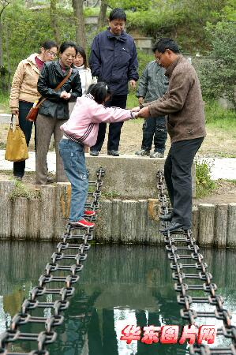
陪伴 协助 支持

Slide 14
谢 谢 倾 听！

